Slide 1

Modo Entrenamiento
Modo Torneo
Modo Rápido

Slide 2
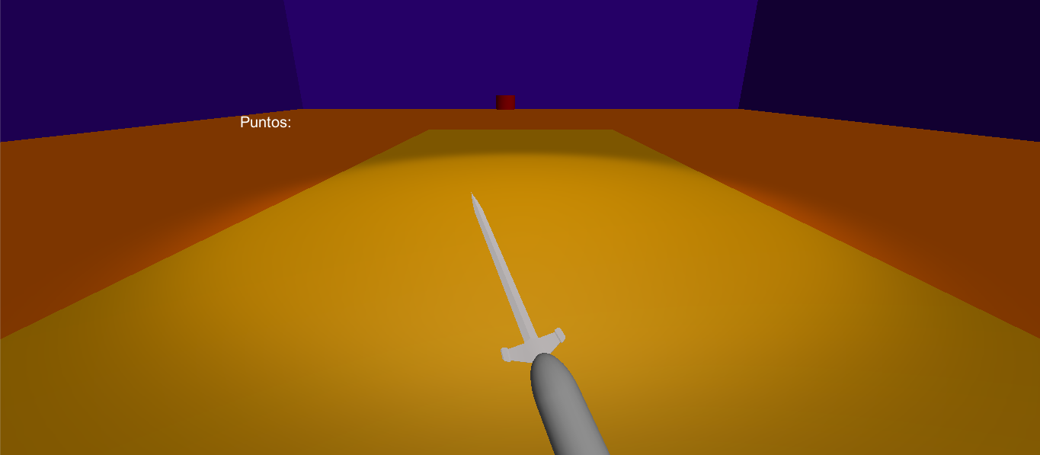

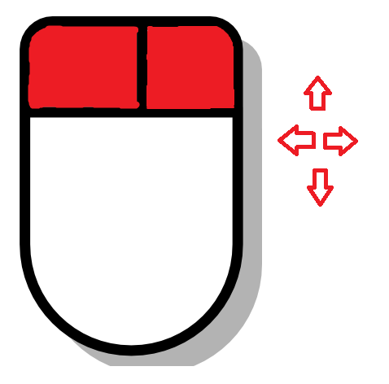



Modo Entrenamiento
Doblar Brazo
A Fondo
Adelante
Atrás

Slide 3
Doblar Brazo
Doblar Brazo
A Fondo
Adelante
Atrás

Slide 4
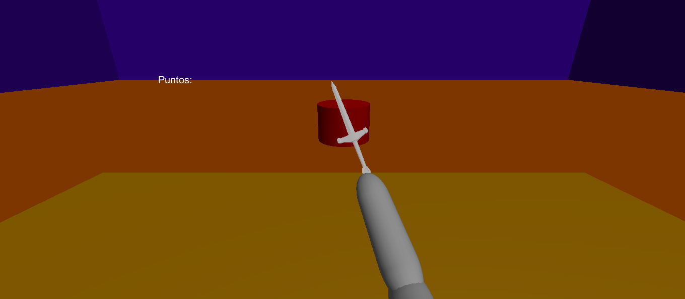
Movimiento a fondo pegando a un objeto
Doblar Brazo
A Fondo
Adelante
Atrás

Slide 5
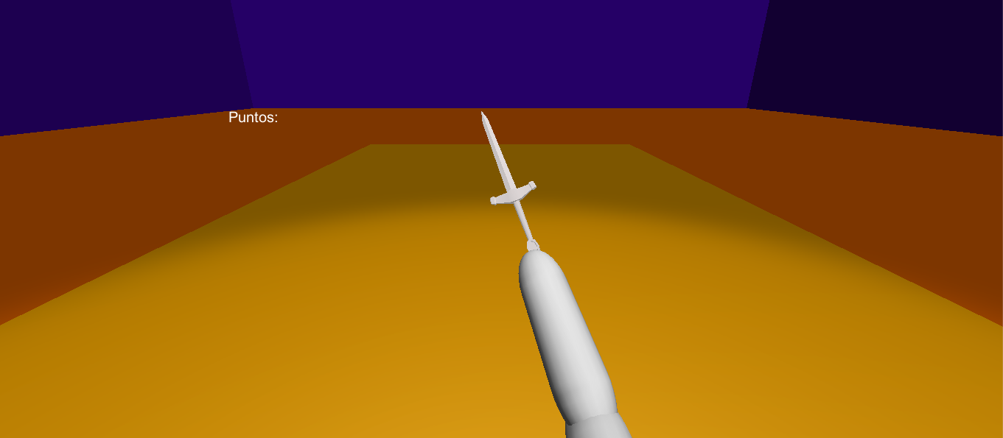
Mover hacia adelante
10
Doblar Brazo
A Fondo
Adelante
Atrás

Slide 6
Doblar Brazo
10
Doblar Brazo
A Fondo
Adelante
Atrás

Slide 7
Mover hacia atrás
Doblar Brazo
A Fondo
Adelante
Atrás

Slide 8
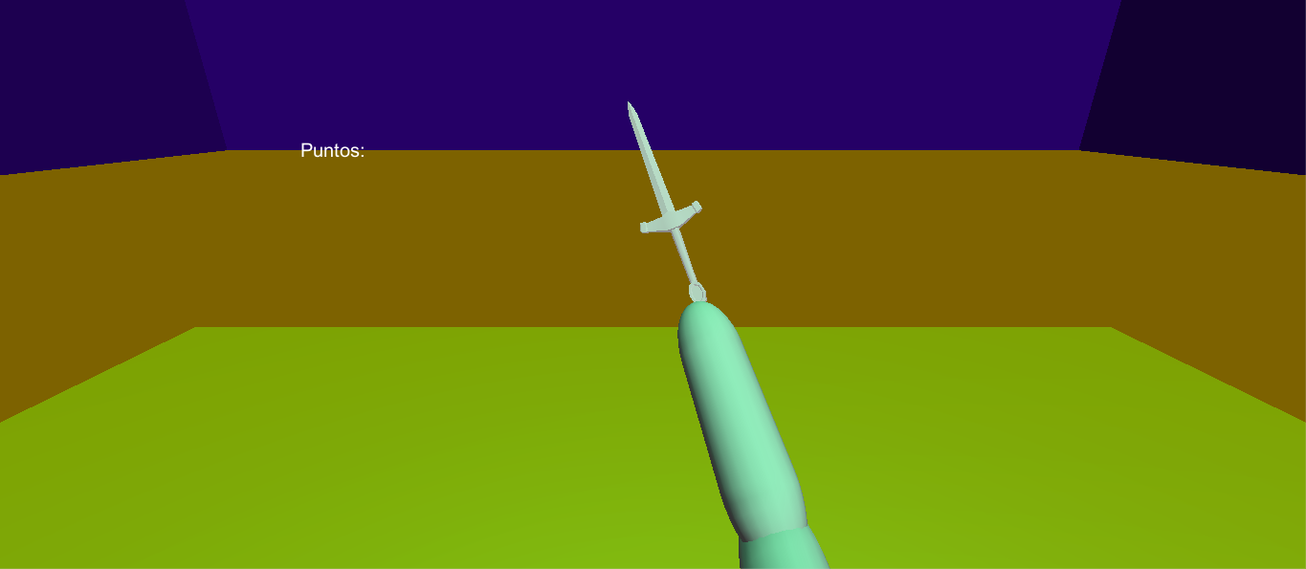
Obejto pegado. Se suma 1 punto
1
Doblar Brazo
A Fondo
Adelante
Atrás

Slide 9
Cantidad máxima de puntos
10
Doblar Brazo
A Fondo
Adelante
Atrás

Slide 10
Botón para volver al inicio
INICIO
10
Doblar Brazo
A Fondo
Adelante
Atrás

